Slide 1
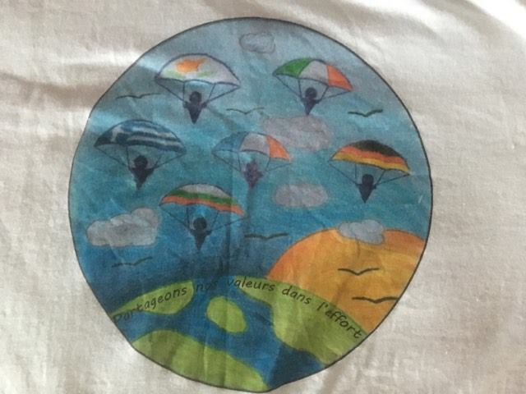
Marseille
Avril 2017

Slide 2
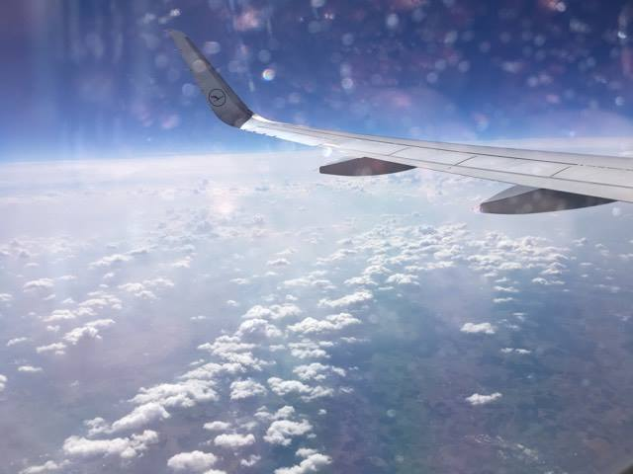
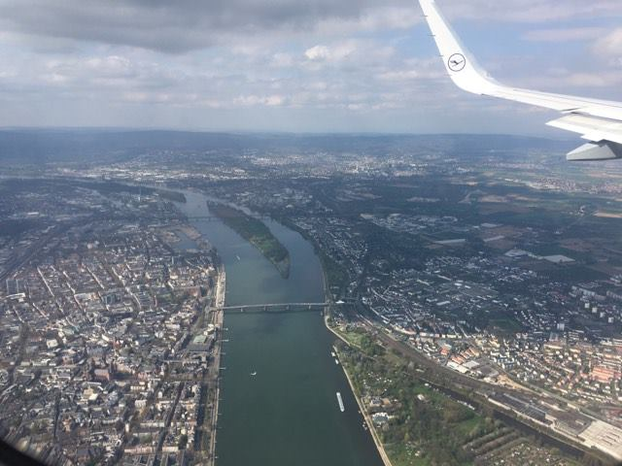
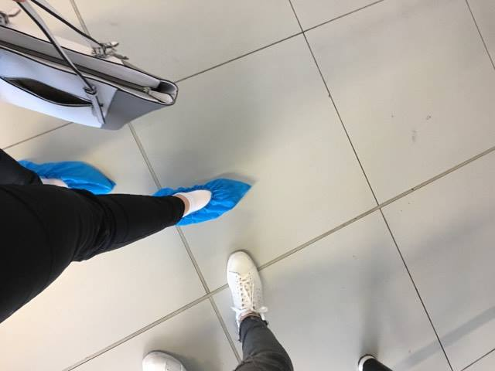
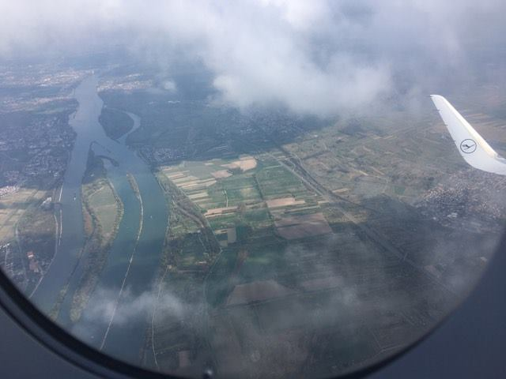
02.04.2017
Le premier vol – Bucarest, Roumanie-Francfort,Allemagne

Slide 3
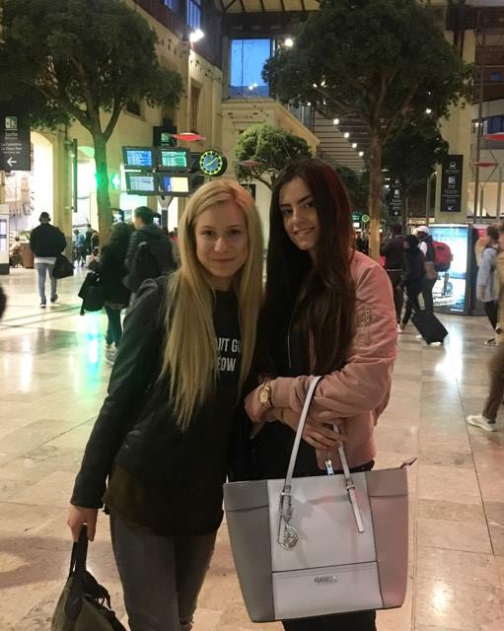
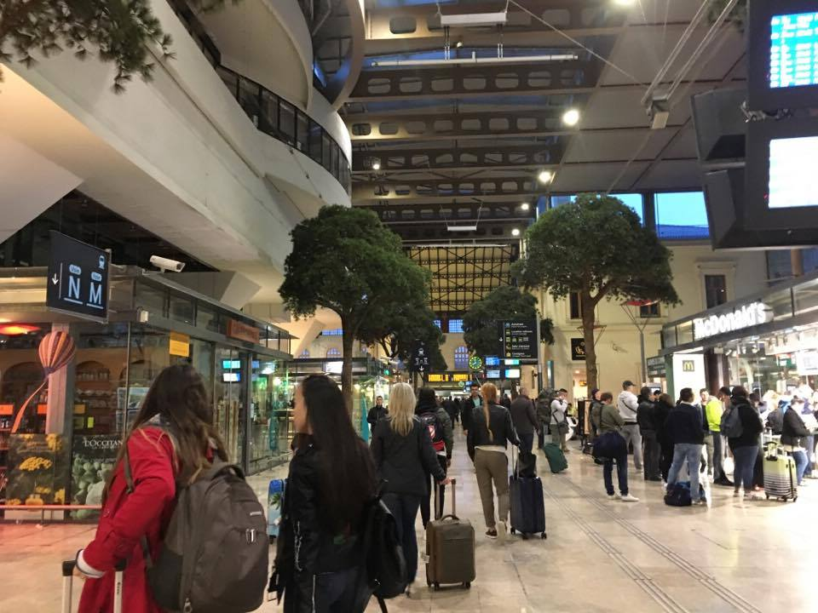
Les premières photos – dans l’aéroport

Slide 4
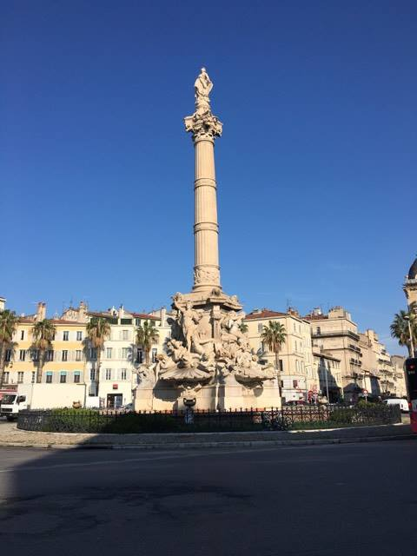
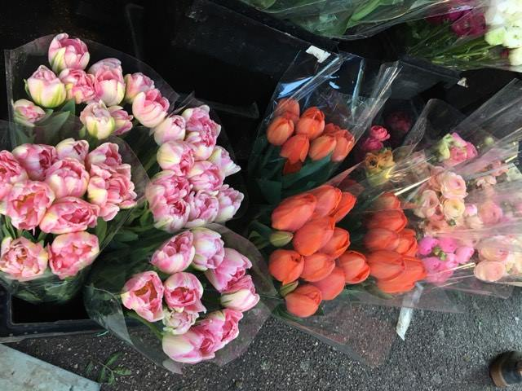
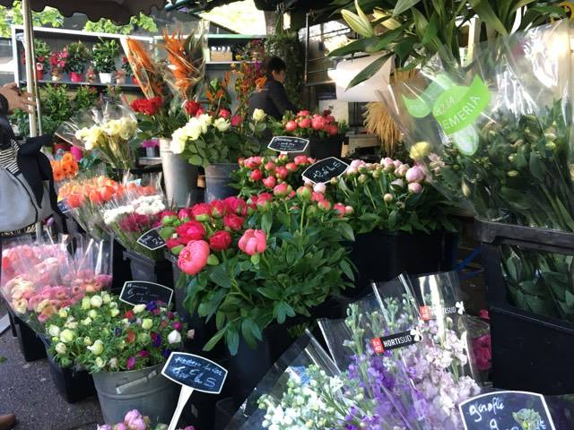
Lundi, 3 avril
Quartier de Castellane, Prado
Fontaine de la place Castellane
On a fait une visite de Castellane, Prado qui était près de notre hôtel. Là il y avait un marché à ciel ouvert. Ici il y avait tout: des légumes, des fruits, du poisson, des chaussures, des montres etc.

Slide 5
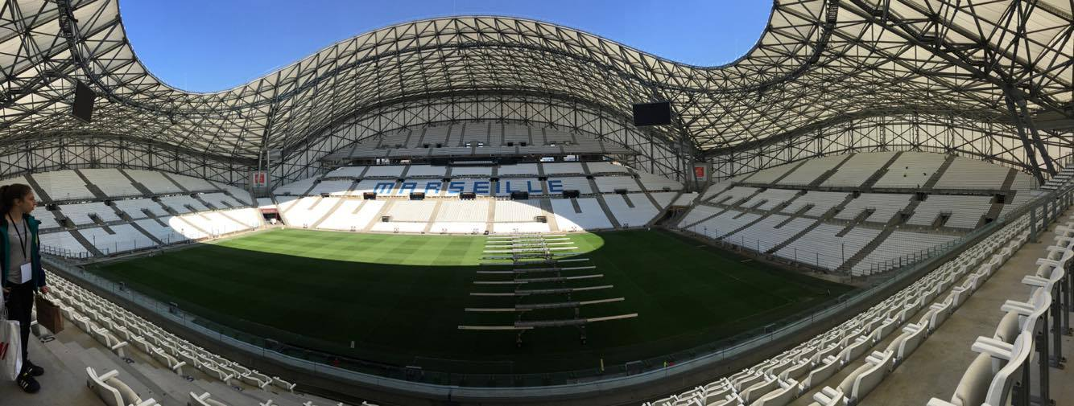
Après on a visité le...
Stade Vélodrome
C’est le deuxiéme le plus grand stade de football en France.

Slide 6
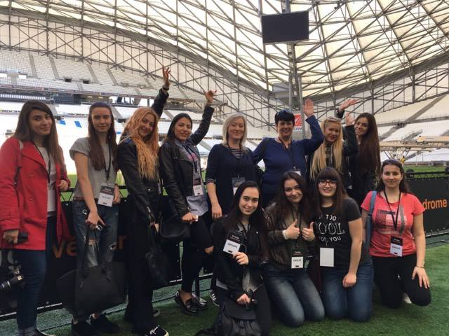
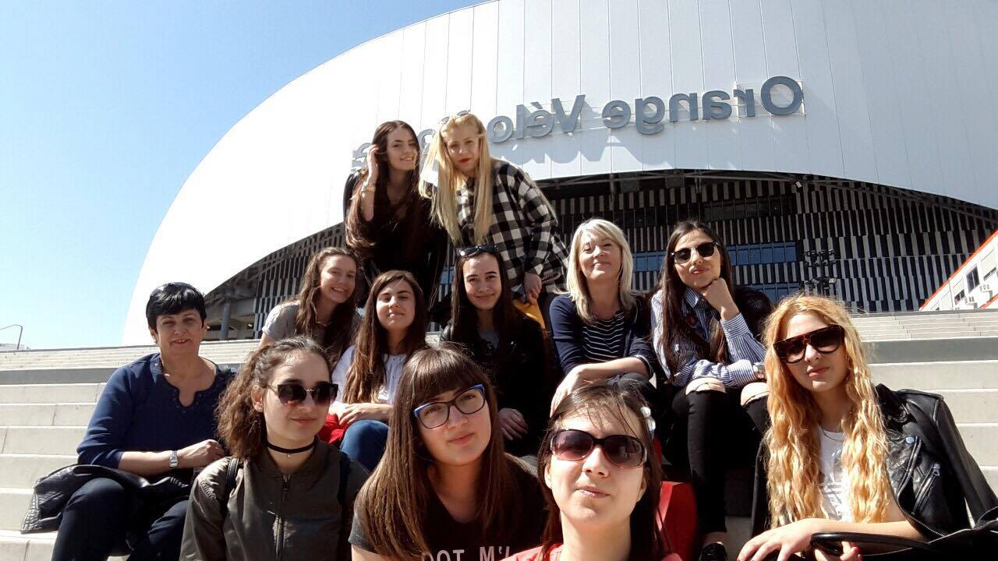

Slide 7
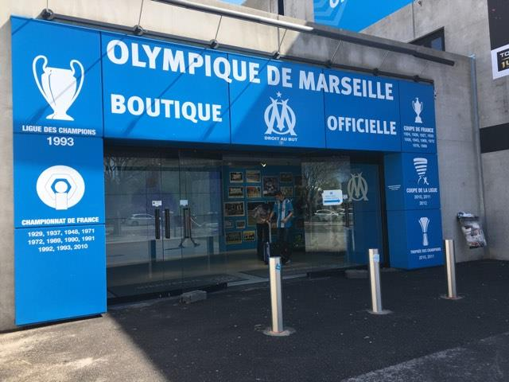
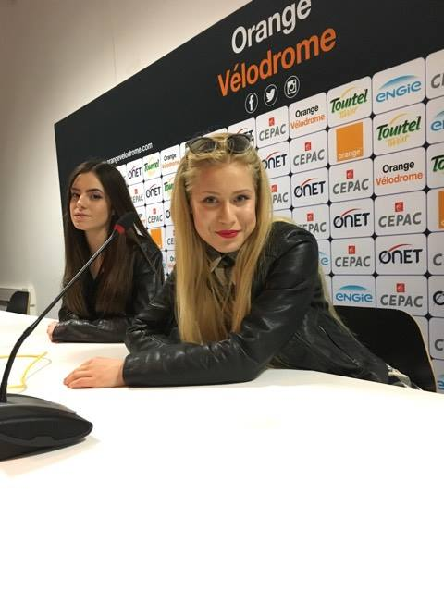
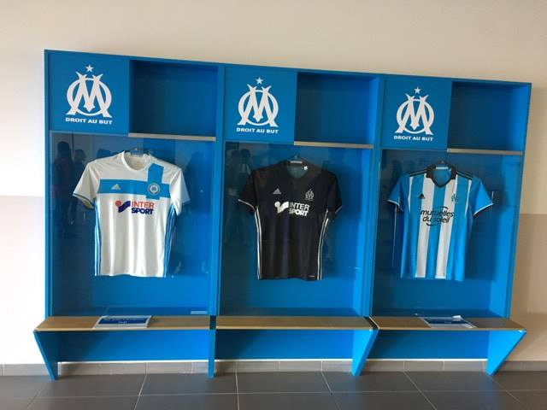
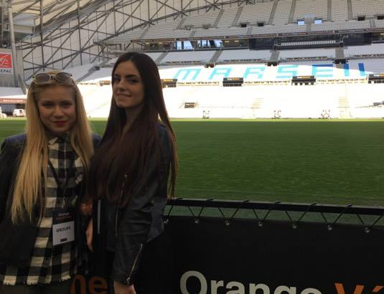

Slide 8
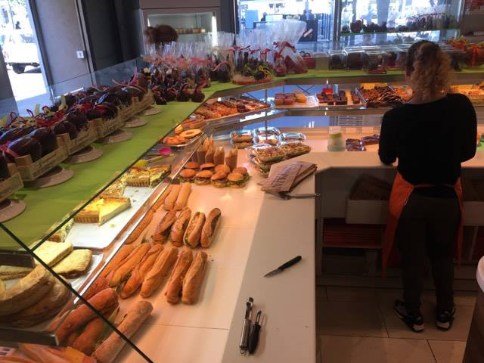
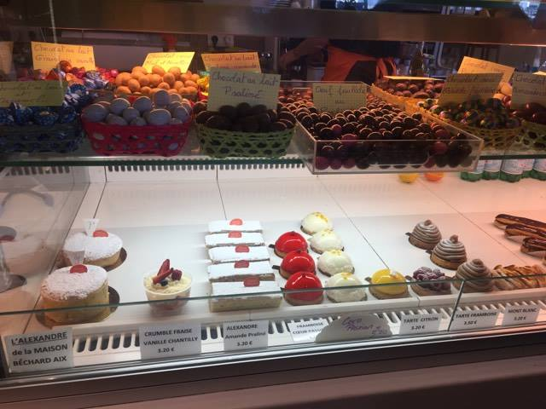
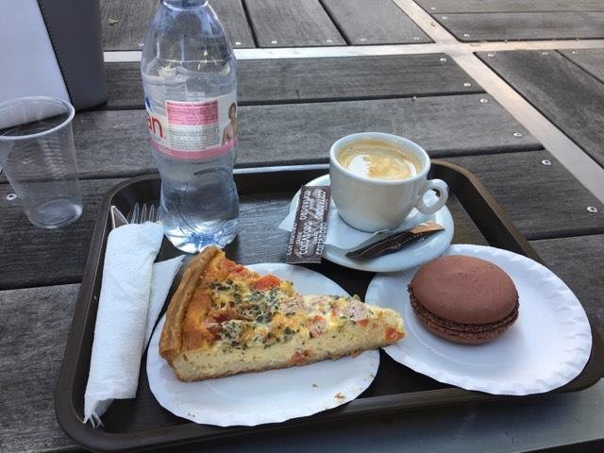
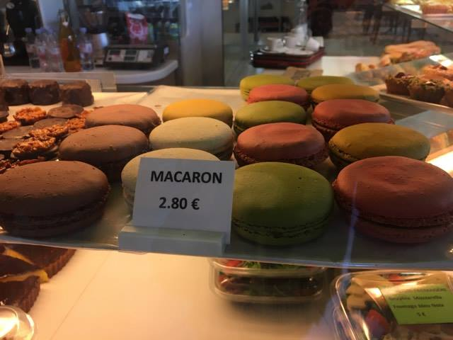
Après on a mangé dans une pâtisserie qui était très sympa. Тоut était appétissant.

Slide 9
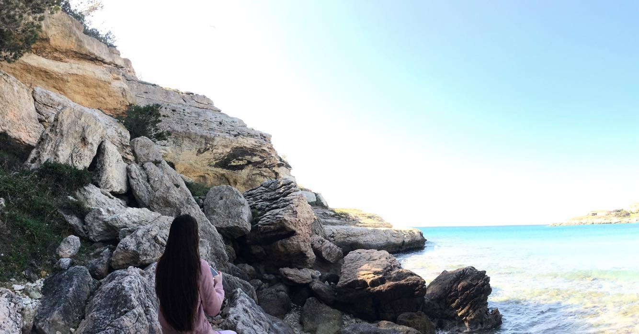
Plage de la Couronne
Nous étions à la plage près de Маrseille…

Slide 10
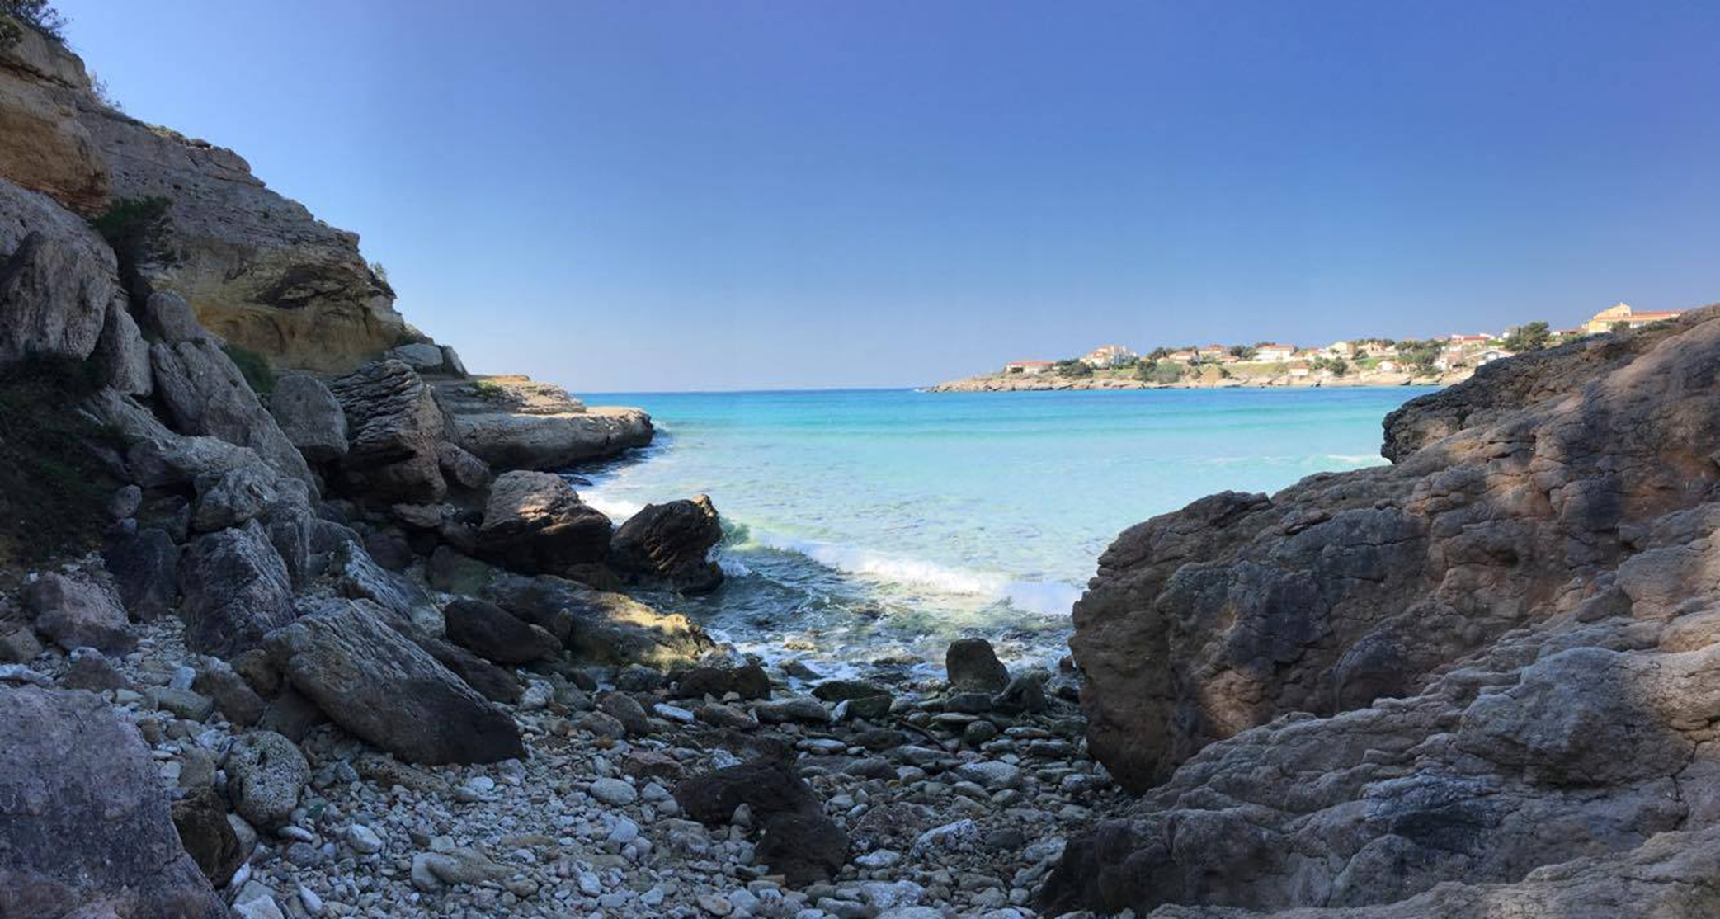

Slide 11
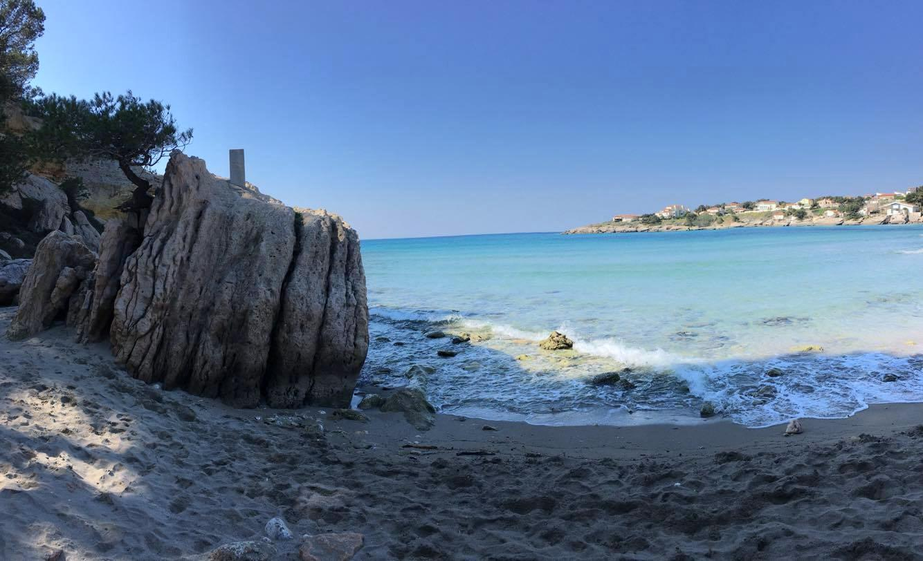

Slide 12
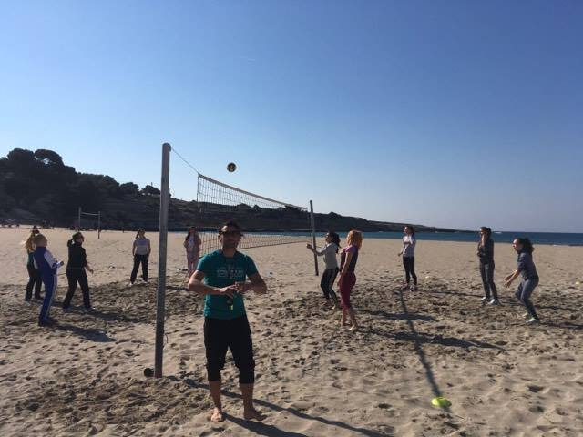
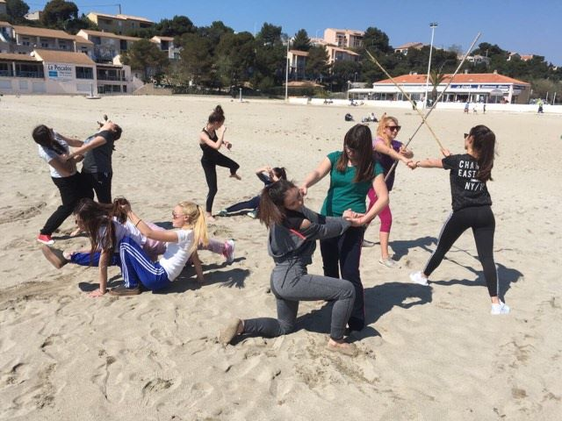
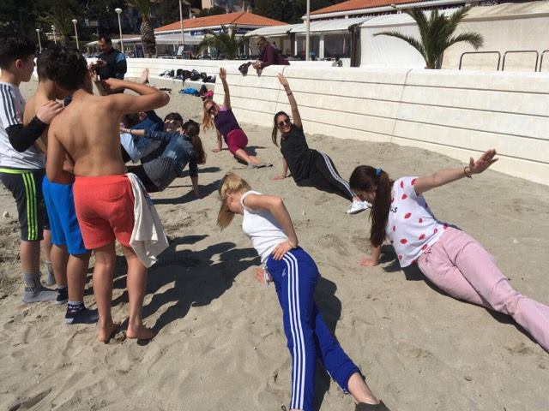
Ici on a joué au volleyball, оn a fait le Mannequen challenge, aussi on a fait des exercices avec les autres délégations.

Slide 13
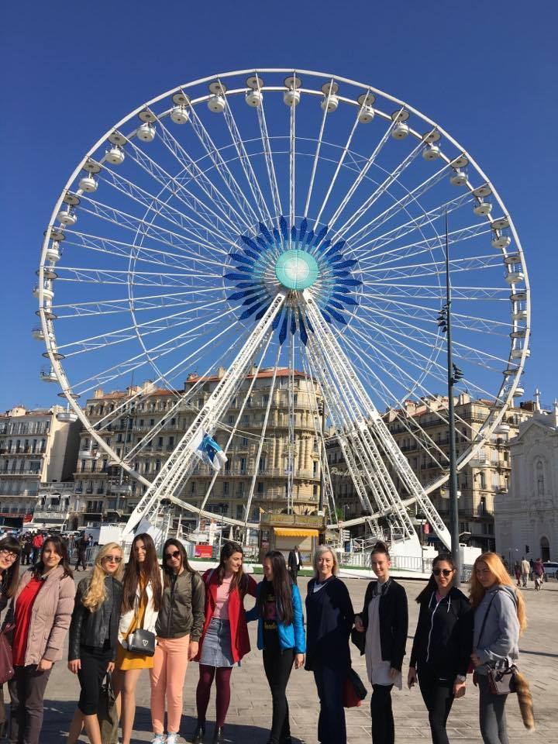
Mercredi, 5 avril
Vi
eux
-Por
t
C‘est mon jour préféré!
On a visité le Vieux Port pour la première fois et on a fait une croisière dans les Calanques. La croisière était magnifique.

Slide 14
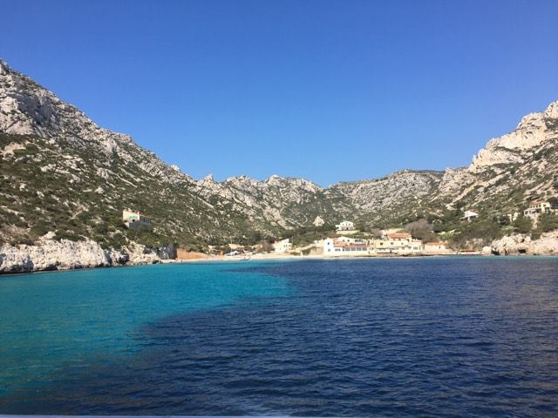
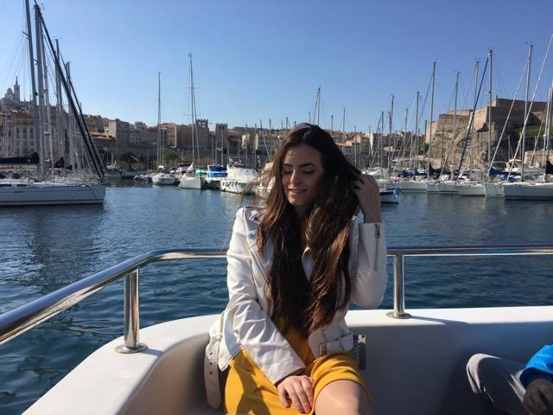
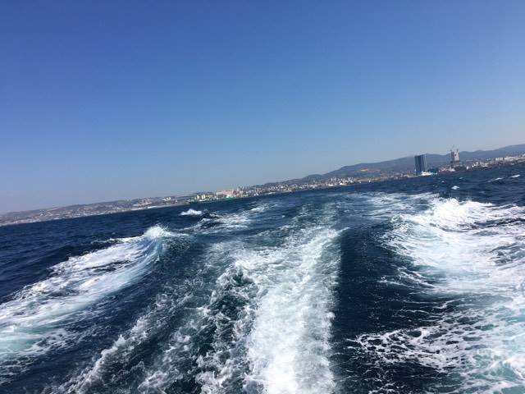
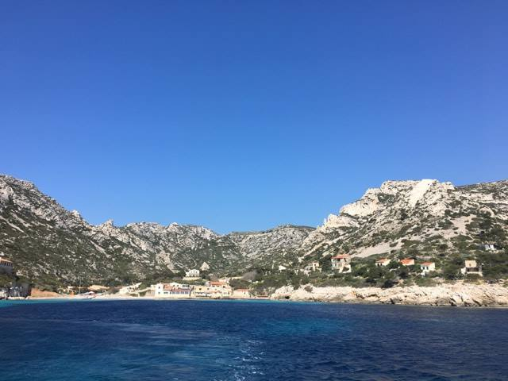

Slide 15
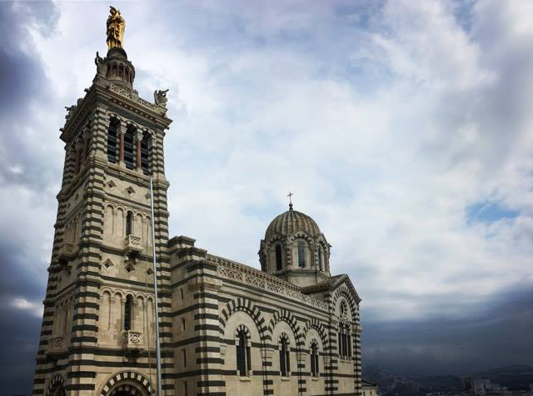
Notre dame de la Garde
Plus tard on a visité la basilique qui est très vénérée. Pour moi ici il existe une grande énergie positive.

Slide 16
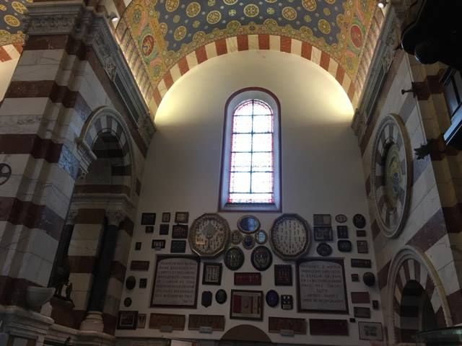
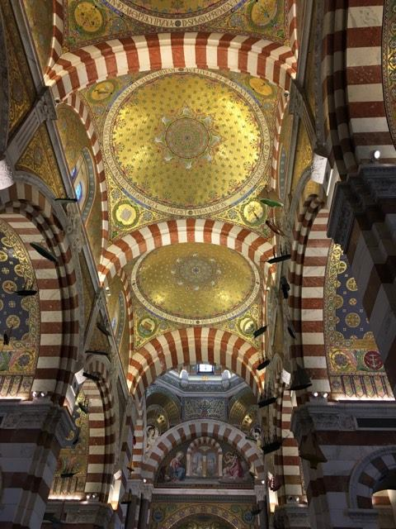
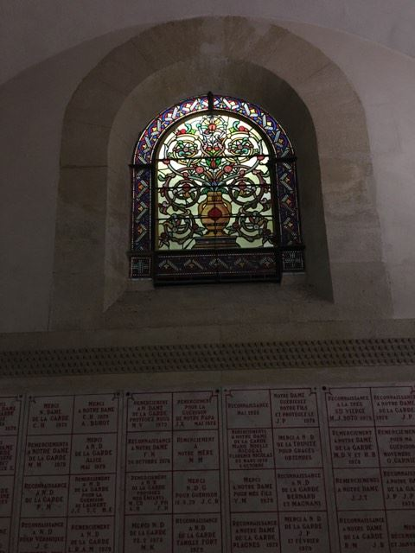

Slide 17
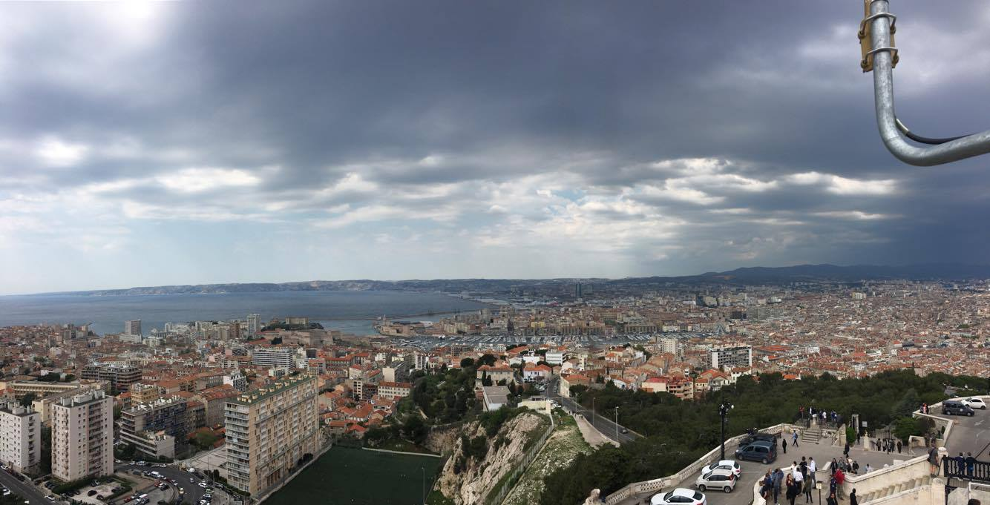
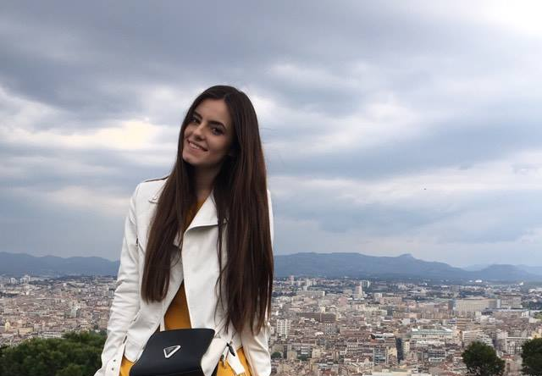

Slide 18
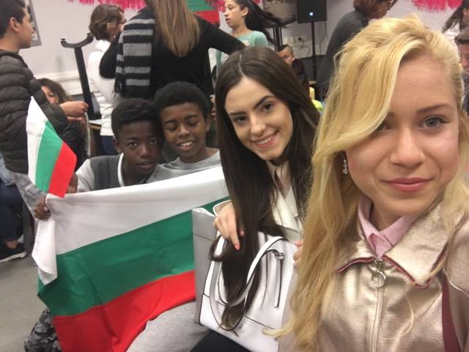
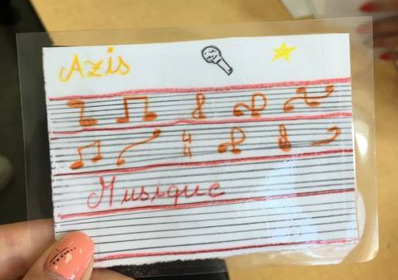
Visite de collège français ,,Jean Moulin’’
Jeudi, 6 avril
Nous avons visité le collège français. Nous avons fait nos présentations. Les français nous ont accueillis avec ardeur. Оn portait le drapeau bulgare. Après on a joué ensemble.

Slide 19
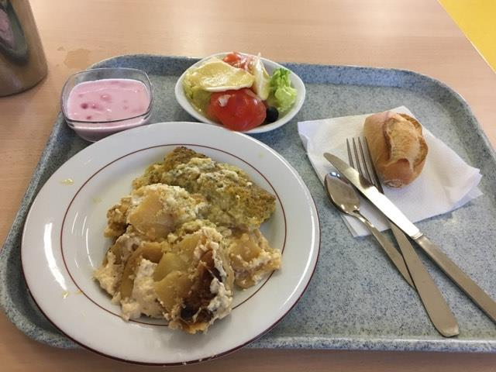
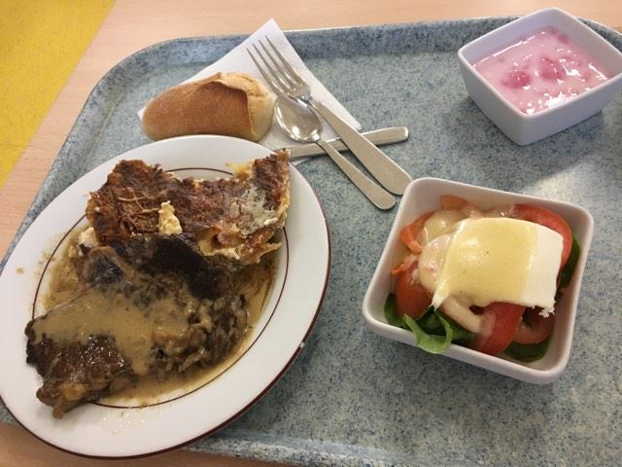
Notre déjeuner dans la cantine

Slide 20
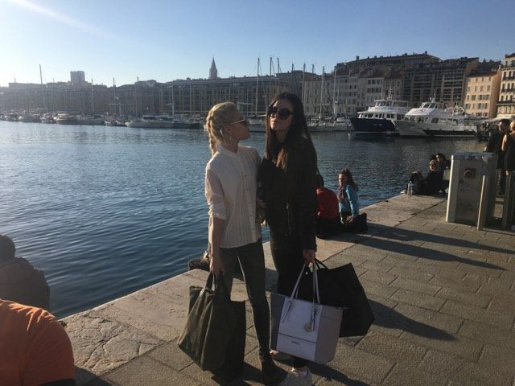
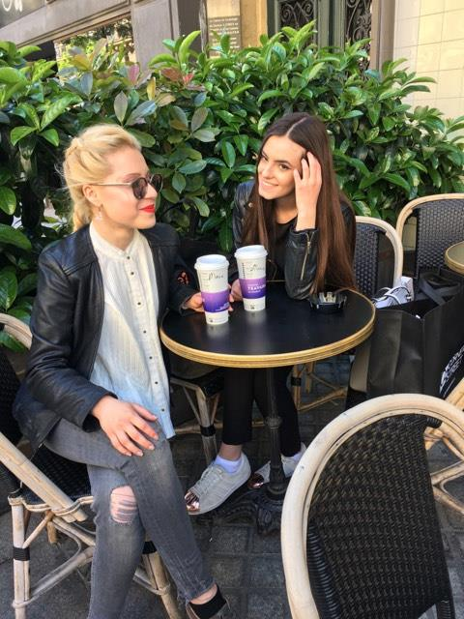
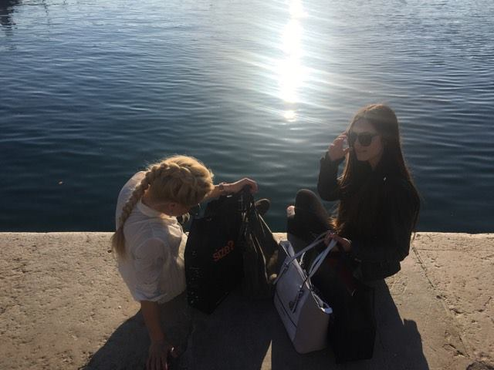
Vendredi, 7 avril
C’est le dernier jour.
Ce jour -là оn pouvait faire un shopping et se promener librement à Маrseille.

Slide 21
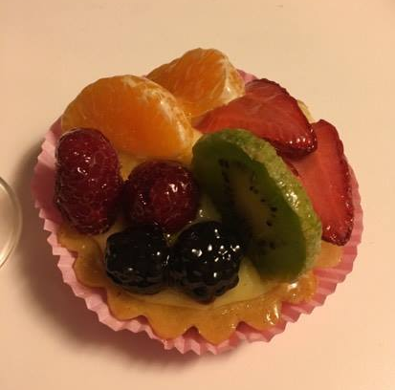
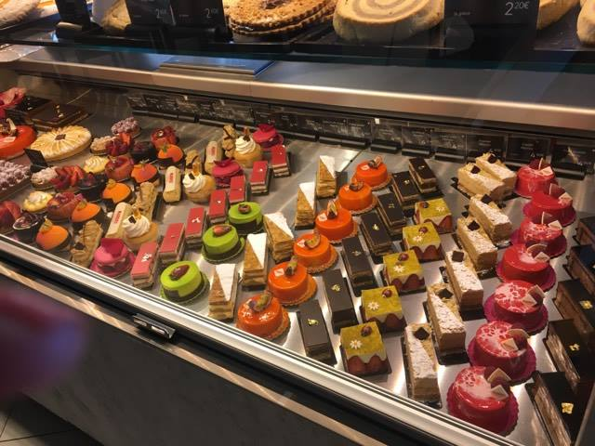
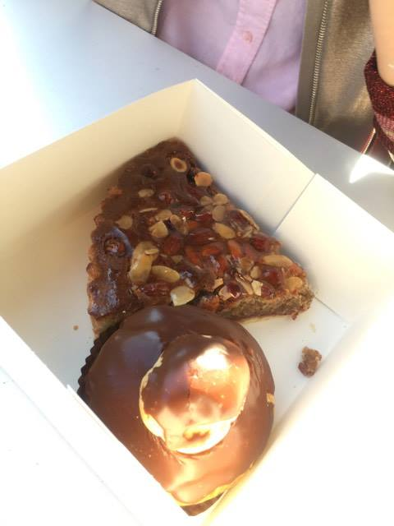
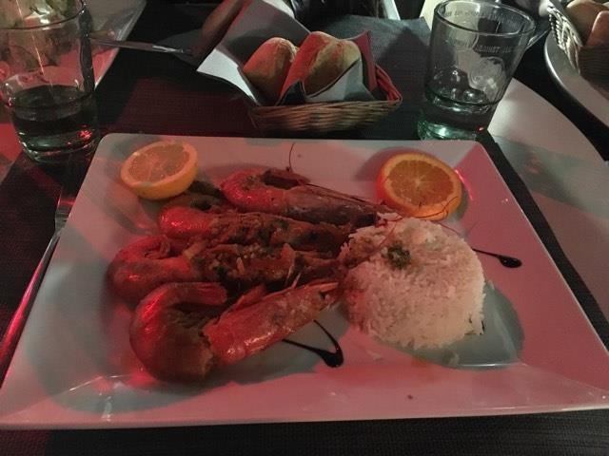
Quelques tentations…

Slide 22
Maria Perchemlieva, Bulgarie, Lycée bilingue ,, Peyo Yavorov’’
Au revoir…

